Slide 1


Inhalts der Präsentation
Idee
Wie funktioniert’s ?
Screenshots
Vorführung
Ausblick

Slide 2


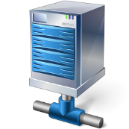


Idee
Vergleiche meine Position mit den Radar Adressen
Kapo Server mit File
Warne mich
Download File
Zeig alle Adressen an

Slide 3
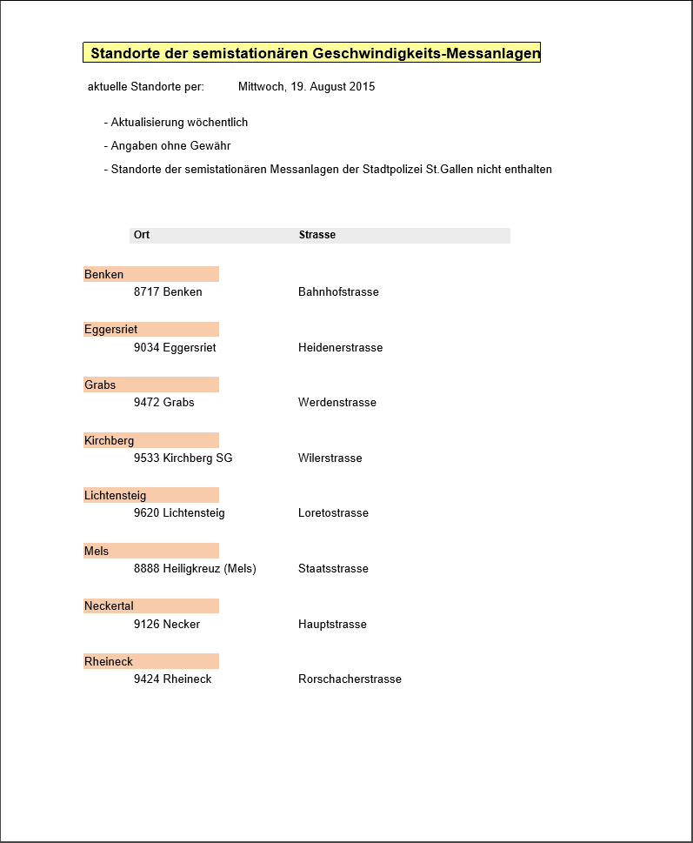
Wie funktioniert’s ?
PDF wenn nötig downloaden.
Infos filtern und speichern
Daten vorbereiten für Anzeige
Wenn gewünscht GPS-Modul initialisieren. Adressen mit eigener
überprüfen → Alarmschlagen wenn Positionen <= 400m
PDF Link:
http://www.kapo.sg.ch/home/informationen/verkehr/_jcr_content/Par/downloadlist_0/DownloadListPar/download.ocFile/2014%2012%2017_Semistation%C3%A4re%20Messanlagen.pdf

Slide 4
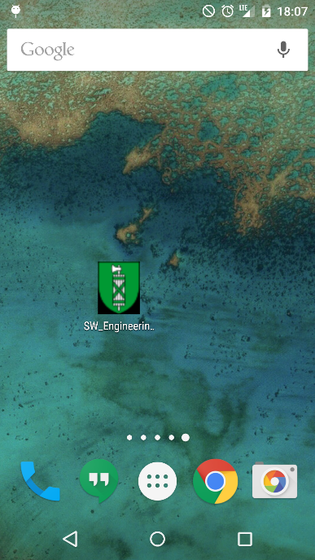
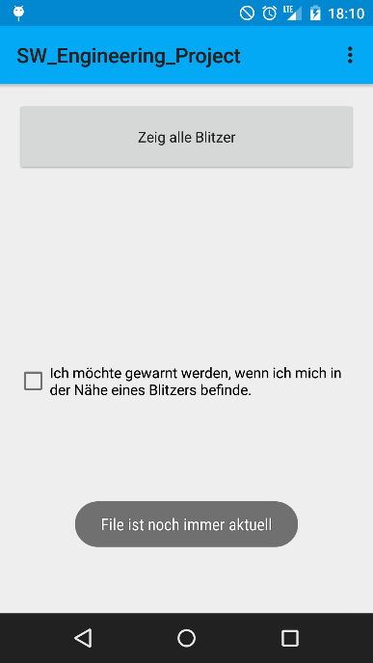
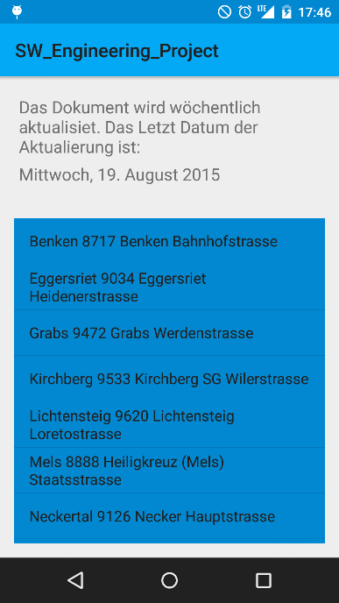
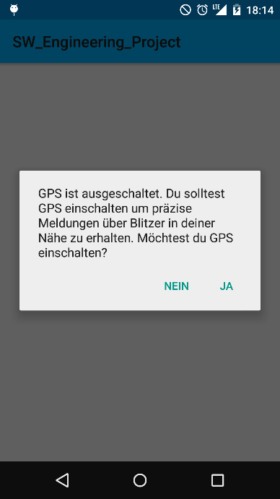
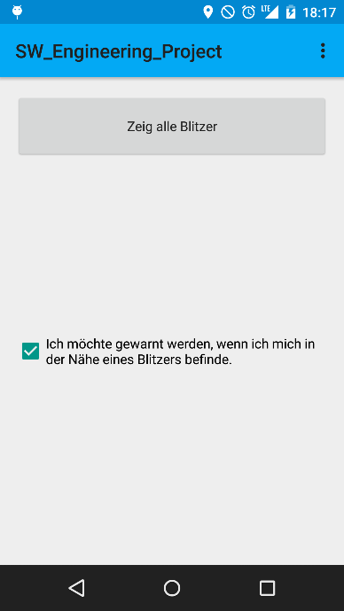
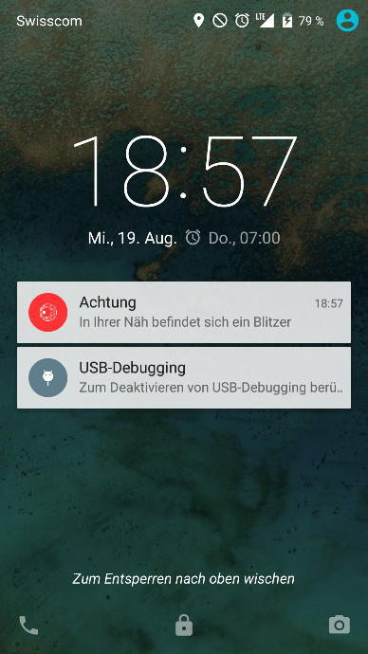
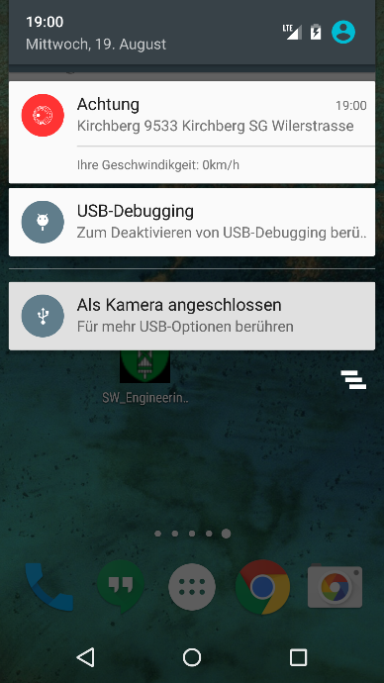
Screenshots
App Icon
App informiert User was es gerade macht. (Es findet kein Download statt)
Zeigt alle Blitzer an mit samt dem Datumsstempel des PDF File’s.
Wenn man die Warnfunktion nutzen will, muss das GPS eingeschaltet sein.
Sobald GPS läuft, erscheint ein Icon in der statusbar und man wird nun informiert. (Roter kreis)
Warnung wurde ausgelöst. Es wird nur auf ein Radargerät hingewiesen.
Ausführliche Infos mit aktueller Geschwindigkeit und Adresse des Radars.

Slide 5
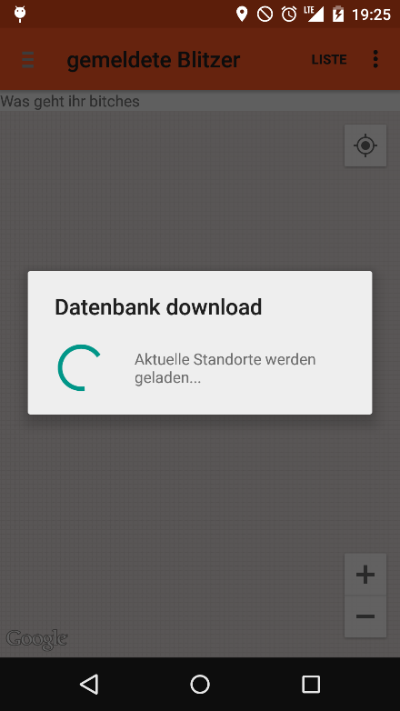
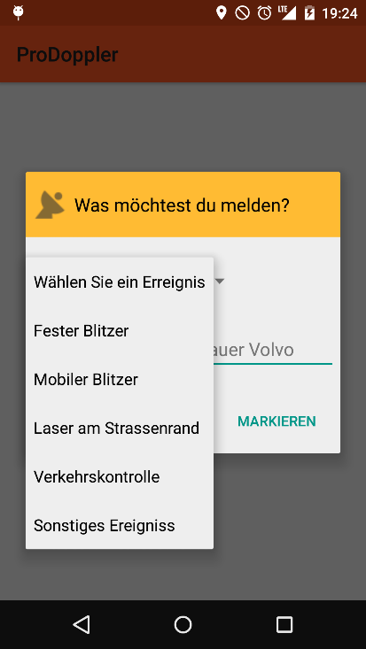
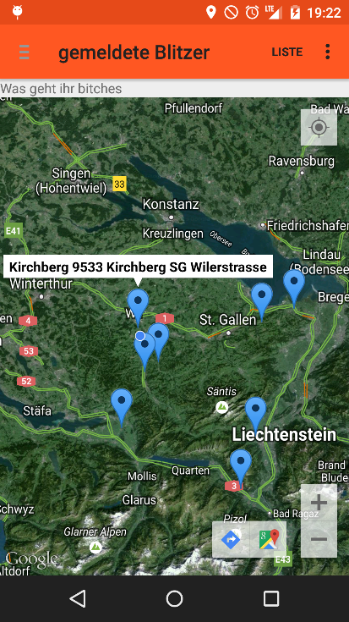
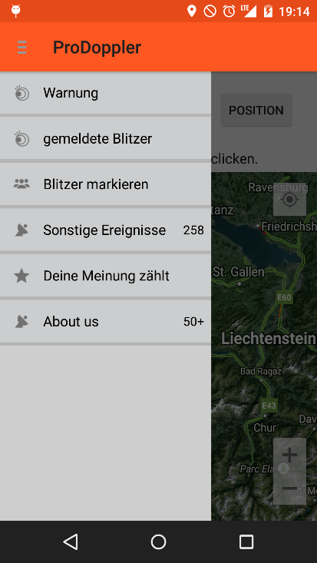
Ausblick / Weiterentwicklung
Neues Design «Android Material»
2. Mapfunktionen eigebunden
3. Radar und Kontrollen können erfasst werden
4. Speicherung neu in globaler Datenbank

